Slide 1
Adómentes juttatási elemek: betegségbiztosítás!
MVM
Balázs Iván
Egészségbiztosítási Szakértő

Slide 2
Adómentes juttatási elemek 2013-ban
Vissza nem térítendő lakáscélú támogatás
Védőoltás
Sportrendezvényre szóló belépőjegy vagy bérlet
Betegség biztosítás (minimálbér 30 %-ig)
Teljes életre szóló életbiztosítás - Befektetési életbiztosítás (korlátlan)

Slide 3
Betegségbiztosítás
A betegségbiztosítás egy új fajta, a piacon megtalálható termékektől eltérő szolgáltatás, de a TB által nyújtott szolgáltatásokat nem helyettesíti teljes egészében!
Az ügyfelek szabadon dönthetnek, hogy a TB által nyújtott szolgáltatások mellé megvásárolják a betegségbiztosítás szolgáltatásait.
Ez egy öngondoskodási forma (hasonlóan, mint állami nyugdíj + nyugdíjbiztosítás + önkéntes nyugdíjpénztár)
Gyakorlatilag a magyar egészségügyi szolgáltató rendszer jelentős részét tudja az ügyfelünk igénybe venni magasabb színvonalon, várakozási idő nélkül, havi pár ezer forintért.

Slide 4
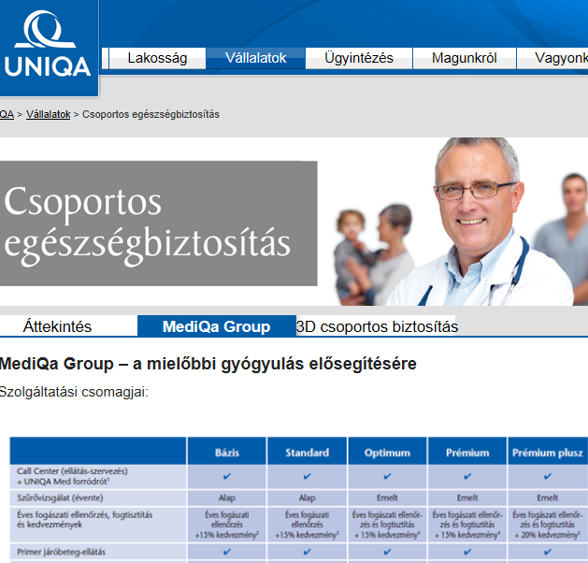



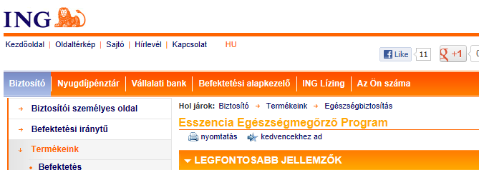
Betegségbiztosítás - piaci körkép
Spring
EGÉSZSÉGBIZTOSÍTÁS

Slide 5
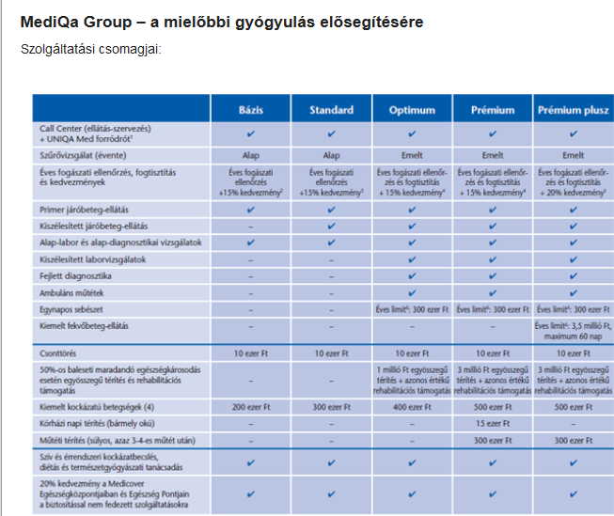
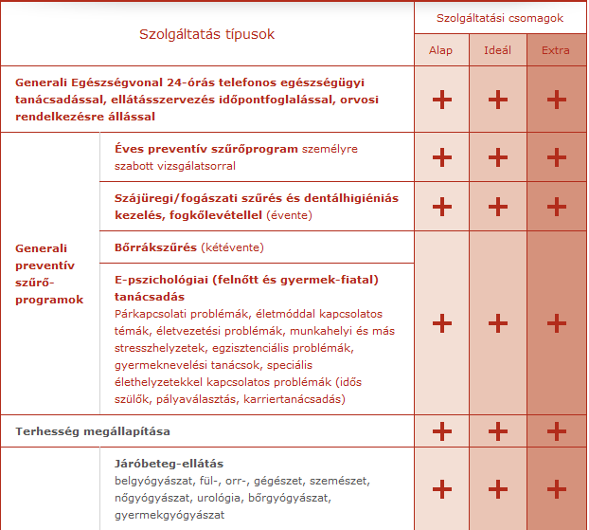
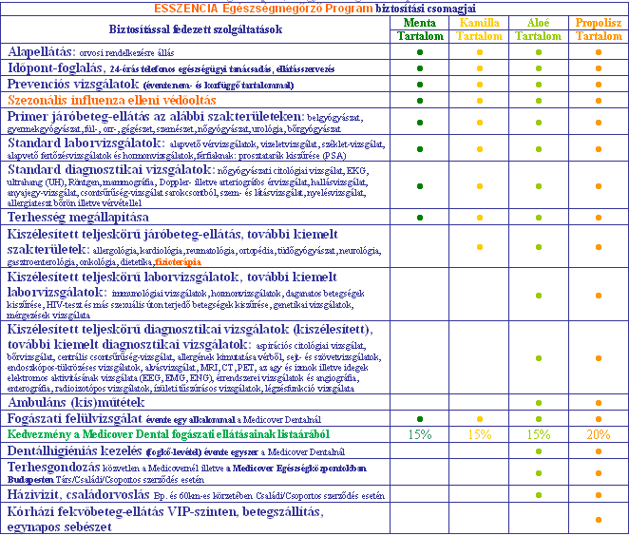
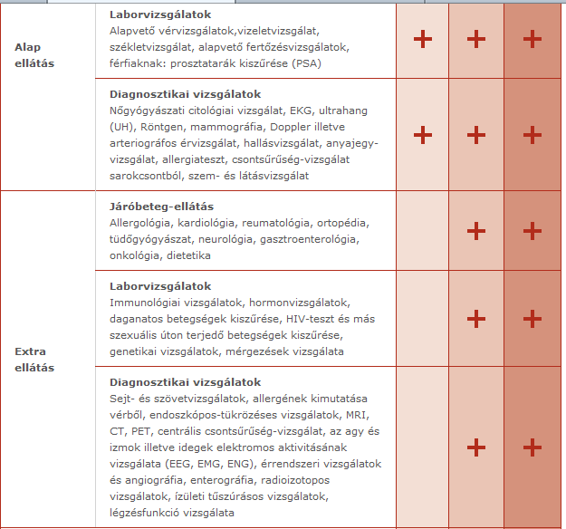
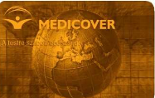
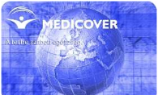

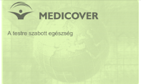
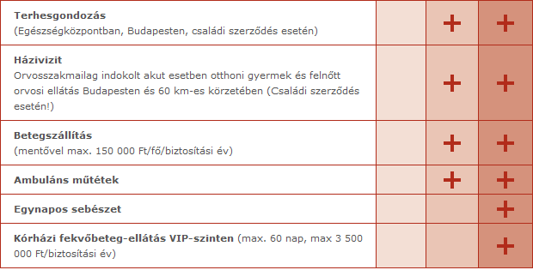
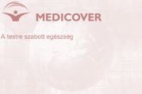
Medicovert igénybe vevő biztosítók

Slide 6







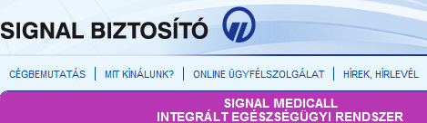
Betegségbiztosítás - piaci körkép
Critical Care

Slide 7

PrivateMed Group – a vállalati megoldás

Slide 8

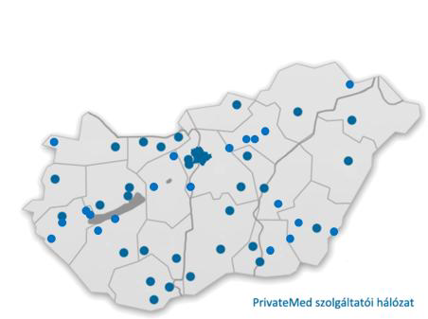
PrivateMed – szolgáltatás résztvevői
UFS Group
Felmérte a piaci igényeket
Független szolgáltató
Szolgáltató intézmények
Ellátás megvalósítása
UNION Biztosító
Biztonság
Biztosítói háttér
Advance Medical
Szaktudás
Nemzetközi tapasztalat

Slide 9
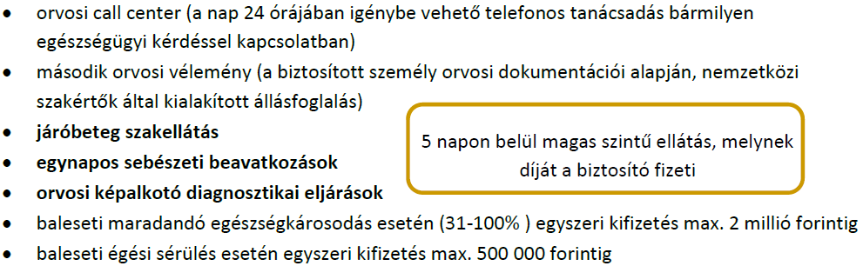
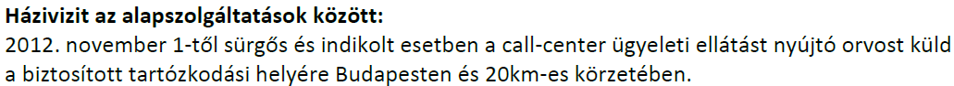
Főbiztosítás és kiegészítői

Slide 10

járóbeteg szakellátás
belgyógyászat, sebészet, szülészet, nőgyógyászat, gyermekgyógyászat, szemészet, fül-orr-gégészet, ideggyógyászat, reumatológia, ortopédia, bőrgyógyászat, röntgen, laboratórium, stb.
egynapos beavatkozások
általános sebészeti műtétek, visszér műtétek, aranyér műtétek, nőgyógyászati műtétek, traumatológiai műtétek, szájsebészeti műtétek, fül - orr - gégészeti műtétek, ortopéd sebészeti műtétek, stb.
nagy értékű képalkotó diagnosztika
pl.: CT, MRI, ultrahang
menedzserszűrés
!

Slide 11
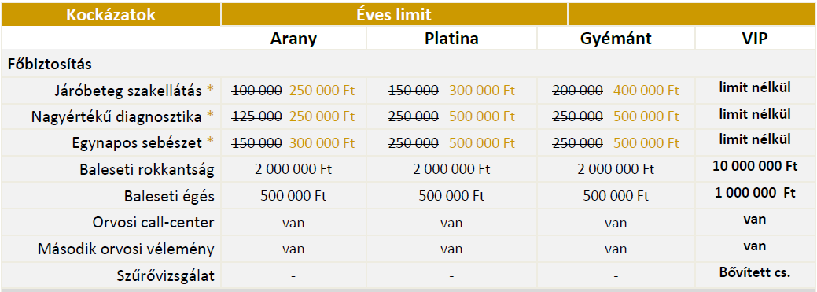
Szolgáltatási limitek

Slide 12
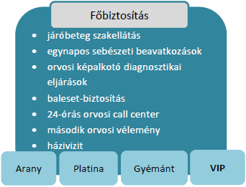
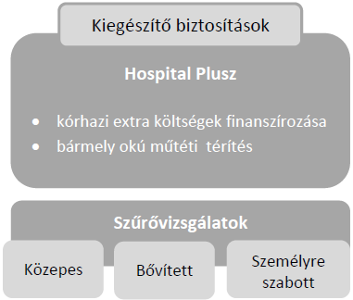
Kiegészítő szolgáltatások

Slide 13
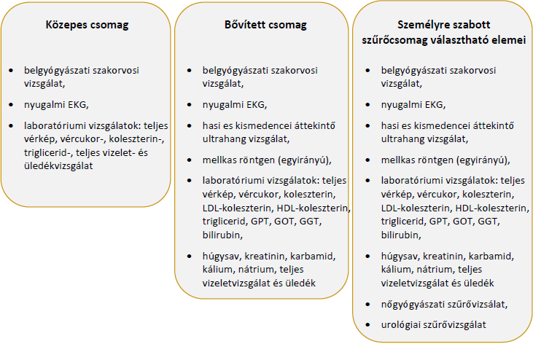
Választható szűrővizsgálat

Slide 14

PrivateMed Group működése
Probléma esetén telefonos orvosi konzultáció a PrivateMed call centeren keresztül
Háziorvosi/üzemorvosi vizsgálat, beutaló
beutaló nélkül igénybe vehető vizsgálatok esetén azonnal
Telefonos időpontegyeztetés a PrivateMed call centerrel
Max. 3 napon belül ügyfélnek megfelelő időpont megszervezése szakrendelésre
Vizsgálat: max. 5 napon belül, egyeztetett időpontban minőségi ellátás
(díját a biztosító fizeti)
Szolgáltatás ellenőrzése: A PrivateMed call center érdeklődik,
hogy minden rendben zajlott-e

Slide 15
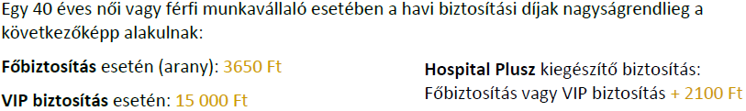
A szolgáltatás díja

Slide 16
Szolgáltatói lista országosan
Intézmény neve | Megye | Helység
Bács Kiskun Megyei Önkormányzat Kórháza | Bács- Kiskun | Kecskemét
Bajai Kórház | Bács- Kiskun | Baja
Mediroyal Kft | Bács- Kiskun | Kecskemét
Vasútegészségügyi Szolgáltató Kht. Kiskunhalas | Bács- Kiskun | Kiskunhalas
Kiskunhalasi Semmelweis Kórház | Bács- Kiskun | Kiskunhalas
Aniron Kft. | Baranya | Pécs
Brachman & Kálmán Kft. | Baranya | Pécs
Da Vinci Magánklinika | Baranya | Pécs
Mohács Városi Kórház | Baranya | Mohács
Neuro CT Kft. | Baranya | Pécs
Neurocard Bt. | Baranya | Mohács
Neuro-TMS Kft. | Baranya | Pécs
Siklósi Kórház Nonprofit Kft. | Baranya | Siklós
Szabados és Társa Eü. Kft. | Baranya | Pécs
Uro- Clin | Baranya | Pécs
Vasút Egészségügyi Szolgálat Kht. Pécs | Baranya | Pécs
Villa Doctoris Medici | Baranya | Pécs
Attentus Kft | Békés | Szarvas
Békés Megyei Pándy Kálmán Kórház | Békés | Gyula
Coronella Orvosi Centrum | Békés | Gyula
Dr. Jurdi Imad / jurdi.net | Békés | Gyula
Dr. Martyin Tibor és Társa Egészségügyi Szolgáltató Bt. | Békés | Gyula
Dr. Réthy Pál Kh- Rendelőintézet | Békés | Békéscsaba
Euromedic | Békés | Orosháza
Sas Gyógyszertár | Békés | Békéscsaba
Sine Morbo BT. / Dr. Buki Mária belgyógyász | Békés | Békéscsaba
Sybilla Magánorvosi Rendelő | Békés | Gyula
Vasútegészségügyi Kht.Békéscsaba | Békés | Békéscsaba
AA Med | Borsod-Abaúj Zemplén | Miskolc
Bató-Házi Egészségközpont | Borsod-Abaúj Zemplén | Miskolc
Borsod- Abaúj - Zemplén Megyei Kórház | Borsod-Abaúj Zemplén | Miskolc
Cordius Bt. | Borsod-Abaúj Zemplén | Miskolc
Erzsébet Kórház | Borsod-Abaúj Zemplén | Sátoraljaújhely
Mezőkövesdi Rendelő | Borsod-Abaúj Zemplén | Mezőkövesd
MISEK Nonprofit Kft. | Borsod-Abaúj Zemplén | Miskolc
Szent Ferenc Rehabilitációs Kórház | Borsod-Abaúj Zemplén | Miskolc
Szent János Magánorvosi Kft. | Borsod-Abaúj Zemplén | Miskolc
Vasút Egészségügyi Szolgálat Kht. Miskolc | Borsod-Abaúj Zemplén | Miskolc
Aromo-Med Kft. | Budapest | Budapest XIII. ker
Béke Téri Egészségügyi Szolgáltató Kft. | Budapest | Budapest XVIII. ker
Belváros-Lipótváros Egészségügyi Szolgáltató | Budapest | Budapest, V. ker
Budai Hepatológiai Centrum | Budapest | Budapest XII. ker
Centrum-Lab Kft. | Budapest | Budapest II. ker
Szent Gellért Orvoscentrum Kft. | Csongrád | Szeged
SZTE-Klinikai Mikrobiológiai Diagnosztikai Intézet | Csongrád | Szeged
SZTE-Nőgyógyászati Klinika | Csongrád | Szeged
SZTE-Urológiai Klinika | Csongrád | Szeged
Vasút Egészségügyi Szolgáltató Kht Szeged | Csongrád | Szeged
4D Ultrahang | Fejér | Székesfehérvár
Alba Egészségközpont | Fejér | Székesfehérvár
Bicskei Egészségügyi Központ | Fejér | Bicske
Dr. Botos és Társa Egészségügyi Szolgáltató Kft. | Fejér | Székesfehérvár
Dr. Szabó Péter | Fejér | Székesfehérvár
Egészségért Bt. | Fejér | Dunaújváros
Fejér Megyei Szent György Kórház | Fejér | Székesfehérvár
Globomed Kft | Fejér | Székesfehérvár
Life Egészségcentrum = 4D Ultrahang | Fejér | Székesfehérvár
Szent Pantaleon Kórház | Fejér | Dunaújváros
Virág Egészség Centrum | Fejér | Székesfehérvár
Vita Natura | Fejér | Székesfehérvár
Érgondnok | Győr- Moson- Sopron | Sopron
Erzsébet Oktatókórház Sopron | Győr- Moson- Sopron | Sopron
Euromedic | Győr- Moson- Sopron | Győr
Kardirex Eü-i Központ | Győr- Moson- Sopron | Győr
Korona Dental | Győr- Moson- Sopron | Sopron
Mamma Zrt. | Győr- Moson- Sopron | Csorna
Petz Aladár Megyei Oktató Kórház | Győr- Moson- Sopron | Győr
Vasút Egészségügyi Szolgálat Kht. Sopron | Győr- Moson- Sopron | Sopron
Debreceni Egyetem REOF Kft. | Hajdú- Bihar | Debrecen
Vasút Egészségügyi Szolgáltató Kht. Debrecen | Hajdú- Bihar | Debrecen
VESZ Városi Egészségügyi Szolgálat | Hajdú- Bihar | Debrecen
Euromedic | Hajdú-Bihar | Debrecen
Albert Schweitzer Kórház | Heves | Hatvan
Bugát Pál Kórház | Heves | Gyöngyös
Corimed Kft. | Heves | Eger
Ergo-Med Gyöngyös Kft. | Heves | Gyöngyös/Visonta
Euromedic | Heves | Hatvan
Markhot Ferenc Kórház | Heves | Eger
Patakpart Egészségház | Heves | Eger
Platán Egészségcentrum | Heves | Eger
Dr. Gál- Dr. Végh Eü. Szolg Bt. | Jász-Nagykun Szolnok | Szolnok
Dr. Jakab és Tsi EÜ-Szolgáltató Kft. | Jász-Nagykun Szolnok | Szolnok
Hetényi Géza Kórház - Rendelőintézet | Jász-Nagykun Szolnok | Szolnok
Mamma Zrt. Szolnok | Jász-Nagykun Szolnok | Szolnok
MÁV Kórház és Rendelőintézet | Jász-Nagykun Szolnok | Szolnok
Szent István Egészségház | Jász-Nagykun Szolnok | Szolnok
Amun-Med | Komárom-Esztergom | Tatabánya
Dr. Fain András | Komárom-Esztergom | Tatabánya
Dr. Hetényi István | Komárom-Esztergom | Tatabánya
Dr. Maródi Márta egyéni vállalkozó | Komárom-Esztergom | Tatabánya
Dr. Puskás Zoltán bőrgyógyász | Komárom-Esztergom | Tatabánya
Dr. Varga - Praxis Bt. | Komárom-Esztergom | Tatabánya
Eszlári és Társa Egészségügyi Szolgáltató és Vállalkozó Bt. | Komárom-Esztergom | Tatabánya
Granmed Kft. | Komárom-Esztergom | Esztergom
Kastélypark Klinika | Komárom-Esztergom | Tata
Mosgásszervi Diagnosztika Kft. (CT) | Komárom-Esztergom | Esztergom
Szent Borbála Kórház | Komárom-Esztergom | Tatabánya
Vaszary Kolos Kórház | Komárom-Esztergom | Esztergom
Egészség Centrum | Nógrád | Salgótarján
Euromedic | Nógrád | Salgótarján
Szent Lázár Megyei Kórház | Nógrád | Salgótarján
Dunakanyar Orvosi Centrum | Pest | Szentendre
Euromedic | Pest | Cegléd
Europ- Med Orvosi Szolgáltató Kft. | Pest | Budaörs
Túri Magánklinika/Dr. Túri József sebész | Pest | Cegléd
Apponyi Magánklinika | Somogy | Kaposvár
Dr. Török Sándor Egészségügyi Központ | Somogy | Balatonboglár
Gömb Optika | Somogy | Kaposvár
Kaposi Mór Oktató Kórház | Somogy | Kaposvár
Marcali Kórház | Somogy | Marcali
Seffer & Renner Magánklinika | Somogy | Kaposvár
Sió Medical Egészségügyi Szolg. Kft. | Somogy | Siófok
Jósa András Oktatókórház | Szabolcs- Szatmár- Bereg | Nyíregyháza
Kryo- Magyar Svájci Magánklinika | Szabolcs- Szatmár- Bereg | Nyíregyháza
Preventív és Kuratív Egészségügyi Kft. | Szabolcs- Szatmár- Bereg | Nyíregyháza
Dr. Jámbor Eü. Bt. | Tolna | Szekszárd
Ergonom Kft. | Tolna | Szekszárd
Spirit Egészségcentrum | Tolna | Szekszárd
Tolna Megyei Balassa János Kórház | Tolna | Szekszárd
Dr. Bátor György | Vas | Szombathely
Markusovszky Kórház | Vas | Szombathely
Morvay & Morvay Bt. | Vas | Szombathely
Vasút Egészségügyi Szolgálat Kht. Szombathely | Vas | Szombathely
Vitalitas Savariae BT. | Vas | Szombathely
Dr. Sydó és Társa Kft. | Veszprém | Veszprém
Fourmed Kft. Gyógyház | Veszprém | Veszprém
Jeruzsálemhegyi Egészségház | Veszprém | Veszprém
NaturMed Egészségügyi Center | Veszprém | Balatonfüred
Vasútegészségügyi Szolgáltató Kht. Balatonfüred | Veszprém | Balatonfüred
Veszprém Megyei Csolnoky Ferenc Kórház | Veszprém | Veszprém
Dr. Farkas József | Zala | Zalaegerszeg/Keszthely
Dr. Horváth Katalin- Ultrahang diagnosztika magánrendelés | Zala | Zalaegerszeg
Dr. Németh László | Zala | Zalaegerszeg
Euromedica | Zala | Keszthely
Euromedica | Zala | Keszthely
Kanizsai Dorottya Kórház | Zala | Nagykanizsa
Medicina Praxisház | Zala | Hévíz
Motyovszki és Társai magánorvosi rendelő | Zala | Zalaegerszeg
Panicellum Háziorvosi Bt. | Zala | Zalaegerszeg
Perfect Med Gyógycentrum | Zala | Nagykanizsa
Zala Megyei Kórház | Zala | Zalaegerszeg
Coral Szakorvosi Centrum | Budapest | Budapest VII. ker
David Gerincklinika | Budapest | Budapest, XII. ker
Dr. Gimes Gábor nőgyógyász | Budapest | Budapest, VII. ker
Dr. Lantos BT. | Budapest | Budapest XIV. ker
Dr. Polgár Zoltán | Budapest | Budapest, X. ker
Dr. Rose Magánkórház | Budapest | Budapest V. ker
Endomedix Diagnosztikai Központok | Budapest | Budapest VII. ker
Euromedic | Budapest | Budapest V. ker
Fabian Anti-Aging Clinic Kft. | Budapest | Budapest XII. ker
Gaba Medical Center | Budapest | Budapest XV. ker
Géndiagnosztikai Központ | Budapest | Budapest, XII. ker
Ilka Egészségház | Budapest | Budapest XIV. ker
IMS Kft. | Budapest | Budapest, XIII. ker
Istenhegyi Magánklinika | Budapest | Budapest XII. ker
Kék Lagúna Egészségközpont | Budapest | Budapest III. ker
Kelen Kórház | Budapest | Budapest XI. ker
Mamma Zrt | Budapest | Budapest XII. ker
Mammut Egészségügyi Központ | Budapest | Budapest II. ker
Med4You - Dr. Szabó Gábor | Budapest | Budapest VII. ker
Medikor Hungary Kft. | Budapest | Budapest VIII. ker
MediMOM Kft | Budapest | Budapest XII. ker
MeDoc Egészségközpont | Budapest | Budapest XIII. ker
Mosgásszervi Diagnosztika Kft. (MR, UH) | Budapest | Budapest III. ker
Optimo-Med Kft. | Budapest | Budapest XI. ker
Ormos Intézet Zrt. | Budapest | Budapest XVIII. Ker
Oxygen Medical | Budapest | Budapest I. és IV. ker.
Pálmai-Med Kft. | Budapest | Budapest II. ker
Pannon Halláscentrum | Budapest | Budapest VII. ker
Pannónia Magánorvosi Centrum | Budapest | Budapest XIII. ker
Pet-Pozitron Diagnosztikai Központ | Budapest | Budapest, XI. ker
Pre-Pharma Kft | Budapest | Budapest, IX. ker
Raditec Kft. | Budapest | Budapest, IX. ker
Regenero Egészségház | Budapest | Budapest XIII. ker
Rózsakert Medical Center | Budapest | Budapest, II. ker
Semmelweis Egészségügyi és Szolgáltató Kft | Budapest | Budapest, IX. ker
Sümeghi Orvosi Kft. | Budapest | Budapest, XIII. ker
Svábhegyi Gyógyintézet | Budapest | Budapest III. ker
Telki Rendelőintézet | Budapest | Budapest, XII. ker
Vasútegészségügyi Szolgáltató Kht. | Budapest | Budapest VI. ker
Vitalorg Kft. Szakorvosi Megánrendelő | Budapest | Budapest, XIII. ker
Aranyklinika | Csongrád | Szeged
Aranyklinika | Csongrád | Szeged
Dr. Bartkó Judit reumatológus | Csongrád | Szeged
Dr. Bod Barnabás | Csongrád | Szentes
Dr. Kohán Mária | Csongrád | Szeged
Euromedic | Csongrád | Szeged
Fontana Egészség és Életmód Centrum | Csongrád | Hódmezővásárhely
Gesztenyeliget | Csongrád | Szeged
Gyógy-Palota | Csongrád | Szeged
Kisteleki Nappali Kh., Kisteleki Eü- i Kht. | Csongrád | Kistelek
Medicenter (Mediteam) | Csongrád | Szeged
Park Egészségközpont | Csongrád | Szeged

Slide 17
Miért előnyös juttatási elem a munkavállalónak?
személyre szabott időpont egyeztetés 3 napon belül a call centeren keresztül
szakorvosi ellátás, képalkotó diagnosztikai eljárások, egynapos műtétek 5 napon belül
várólista nélküli egészségügyi ellátás
éjjel-nappal hívható orvosi call center (közvetlenül orvossal beszélhet)
2008-ban, elsőként bevezetett szolgáltatásalapú betegségbiztosítás, 5 éves tapasztalat, ügyfelek visszajelzései alapján a szolgáltatás színvonalának folyamatos fejlesztése, ellenőrzése

Slide 18
Miért előnyös juttatási elem a munkáltatónak?
Adómentes
lehetőséget biztosít szűrővizsgálatok megszervezésére adómentesen
csökken a dolgozók kiesése a munkaidőből
  a személyre szabott időpont-egyeztetéssel minimalizálható a várakozási idő
  a gyors ellátással kiküszöbölhető, hogy a késlekedés miatt súlyosabb szövődmények alakuljanak ki, ami még hosszabb kiesést és hosszabb ideig tartó fizetett betegszabadságot jelent
a rugalmas ellátásnak köszönhetően csökkenhet a táppénzen töltött napok száma
Növekszik a munkavállalók elégedettsége és teljesítménye

Slide 19
Vállalati gondoskodás
A munkavállalónak mindegyik juttatás kedvező,
viszont a munkáltató számára a PrivateMed Group lehet a legkedvezőbb juttatási elem.

Slide 20

Szűrővizsgálat az egészségbiztosításban
„Jogszerű magatartást feltételezve a betegségbiztosítás szerves részét képezi az egészségügyi szűrési vizsgálat. Az egészségügyi szűrés a betegségbiztosításhoz a következő módon illeszkedik.
Az egészségügyi állapot felmérése a biztosító kockázatvállalásának nélkülözhetetlen eleme. A kockázat-elbírálás egyébként a Ptk. és a Bit. rendelkezései alapján a biztosító elemi kötelezettsége.”
„A betegségbiztosítások visszaélésszerű alkalmazása
Ha egy adott betegségbiztosítási szerződésben nincs, vagy csak marginális a sztochasztikus elem, tehát nincs, vagy alig van benne valódi kockázatot jelentő biztosítási esemény, és a biztosítási díj – eltekintve a közreműködők adminisztrációs költségétől és hasznától – valójában csak a jelentős értékű szűrővizsgálat ellenértékét ellentételezi, akkor az ilyen betegségbiztosítási szerződés színlelt biztosítási jogviszony létrehozására irányul.”

